Slide 1
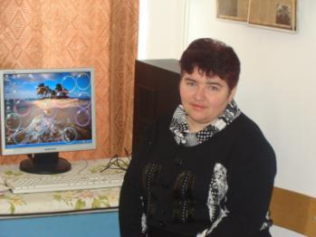
Формирование познавательных интересов учащихся на уроках истории и обществознания
из опыта работы учителя истории и обществознания Лепокуровской средней общеобразовательной школы Гуримской О.В

Slide 2
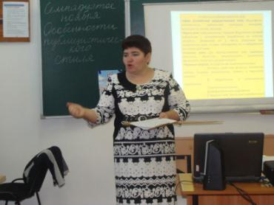
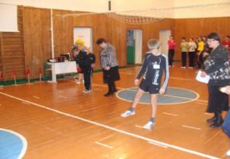
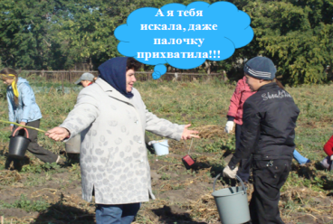
Пути господни неисповедимы
5

Slide 3
В Лепокуровской школе преподаю историю с 1998 года, большое внимание уделяю формированию познавательного интереса к предмету, как условию успешного изучения истории и развития ученика, как деятельного субъекта познания.

Slide 4
Актуальность и перспективность опыта:
Научить истории очень трудно, можно натаскать, натренировать учеников, но зачем?
Правильнее, когда ребята не просто заучивают историю, а когда они увлекаются ей, пытаются ее понять, разобраться. Я всегда хочу, чтобы мои ученики любили историю так же, как полюбила ее я, чтобы им было интересно на уроках.

Slide 5
Ведущая педагогическая идея:
ЕСЛИ УЧИТЕЛЬ РУКОВОДИТ ПРОЦЕССОМ ФОРМИРОВАНИЯ ПОЗНАВАТЕЛЬНОГО ИНТЕРЕСА: ВИДИТ ПЕРСПЕКТИВУ УСЛОЖНЕНИЯ И РАЗВИТИЯ ЭТОГО ИНТЕРЕСА, УЧИТЫВАЕТ ВОЗРАСТНЫЕ ОСОБЕННОСТИ УЧЕНИКОВ, ОТБИРАЕТ СОДЕРЖАНИЕ, ФОРМЫ И МЕТОДЫ РАБОТЫ, ТО ПРОИСХОДИТ РАЗВИТИЕ ЕГО УЧЕНИКОВ И САМОГО УЧИТЕЛЯ.

Slide 6
При использовании компьютерных технологий урок становится более динамичным, появляется возможность проводить индивидуальную работу с учащимися, использовать обширный материал и прививать и интерес к предмету.

Slide 7
Рассмотрев различные подходы к познавательному интересу, я пришла к следующим выводам:
- познавательный интерес очень важен для развития ученика.
- учителю необходимо не потерять его, управлять им, развивать и совершенствовать
- познание может начинаться и идти разными путями: «от учителя» и «от учеников».
- на познавательный интерес может оказывать влияние объем, сложность, скорость изучения, содержание (например, проблемность или иллюстративность) учебного материала. Причем, трудность материала, как фактор формирования познавательного интереса, неоднозначно оценивается исследователями.
- большое значение для развития познавательного интереса (и авторы разных подходов в этом сходятся) имеют следующие моменты в работе учителя: создание проблемных ситуаций, разнообразие форм и методов работы, создание благоприятной атмосферы для каждого ученика на уроке, стимулирование самостоятельности и рациональности работы ученика.

Slide 8
Технология опыта:
«Скажи мне и я забуду, покажи мне, и я запомню, дай мне действовать самому, и я научусь.»
Древнекитайская мудрость.
Я выделяю следующие этапы в своей работе над познавательным интересом учащихся:
1. Исследование уровня развития учеников, пришедших из начальной школы (первичная диагностика).
2.Работа учителя над тематическим планированием каждого курса истории.
3.Планирование уроков, определение главных целей и задач, оптимальный отбор содержания, форм и методов работы.
4.Анализ результатов конкретных уроков.
5.Анализ результатов деятельности учителя и учеников в целом.

Slide 9
Формы и методы работы с учащимися
Формы и методы работы с учащимися не могут быть однообразными, если мы хотим сохранить познавательный интерес. В своей преподавательской деятельности я выделяю следующие направления:
- в работе с учебником (от чтения для поиска ответов на простые познавательные вопросы к самостоятельному изучению большей части параграфа).
- в ведении рабочих тетрадей (от домашней работы с ними при обязательной проверке учителем к их самостоятельному ведению).
- в работе с источниками (от анализа исторических источников под руководством учителя к самостоятельному выполнению продуктивных и творческих заданий).
- в формах организации учеников (от заданий, предложенных учителем к заданиям, выбранным и предложенным учениками, от индивидуальной к групповой работе), (от решения проблемных заданий под руководством учителя к самостоятельной работе над проблемой (предлагают и осуществляют свои пути решения), (от изучения истории только на уроке к участию в различных формах кружковой, поисковой, исследовательской работы).

Slide 10
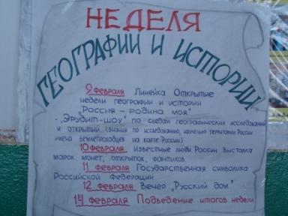
Внеклассная работа

Slide 11
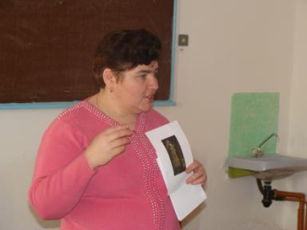
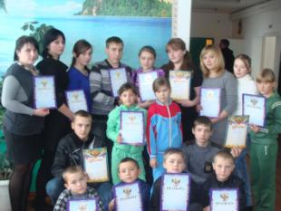
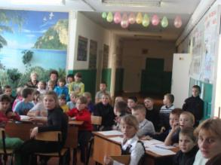
Конкурсы, тематические уроки, проекты

Slide 12
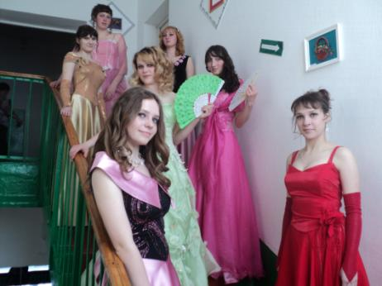
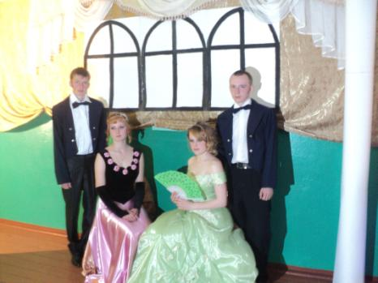
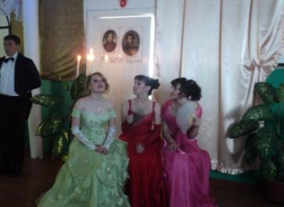

Slide 13
Работа с родителями
Правовое воспитание
ребенка в семье

Slide 14
результативность
история
обществознание
Раковский Олег – победитель конкурса «Золотое Руно»-2010

Slide 15
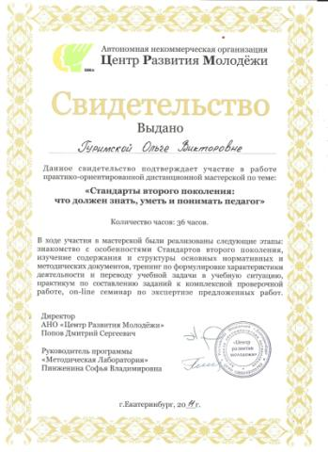
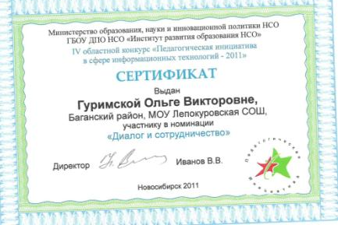

Slide 17
Инновационная деятельность
Личностно ориентированное обучение
Здоровьесберегающие технологии
Информационные технологии
Метод проектов и исследований
Принципы:
Диалога,
Сотрудничества
Сотворчества
Личного примера

